Slide 1

CMS DEVELOPMENT
Imran Muhammad

Slide 2

INTRODUCTIE
WAT
STRUCTUUR
DEVELOPMENT
RESULTATEN
AGENDA

5

Slide 3


just let it work
END SHIFT
TECHLOG/INVULLEN
POST/PUBLICEER

Slide 4




ANGULAR
WORDPRESS
.
.

Slide 5




Category | Connectsteam | Gusto | Workday | Kissflow | Peoplesoft
Functionaliteit | ++ | ++ | - | + | ++
Informatie | ++ | - | + | - | +
Design | ++ | + | + | ++ | -
Prijs | + | - | -- | ++ | /
Kwantiteit | ++ | + | + | ++ | +
Gebruikersvriendelijkheid | ++ | ++ | + | ++ | +
Bekendheid | ++ | + | ++ | - | ++

Slide 6
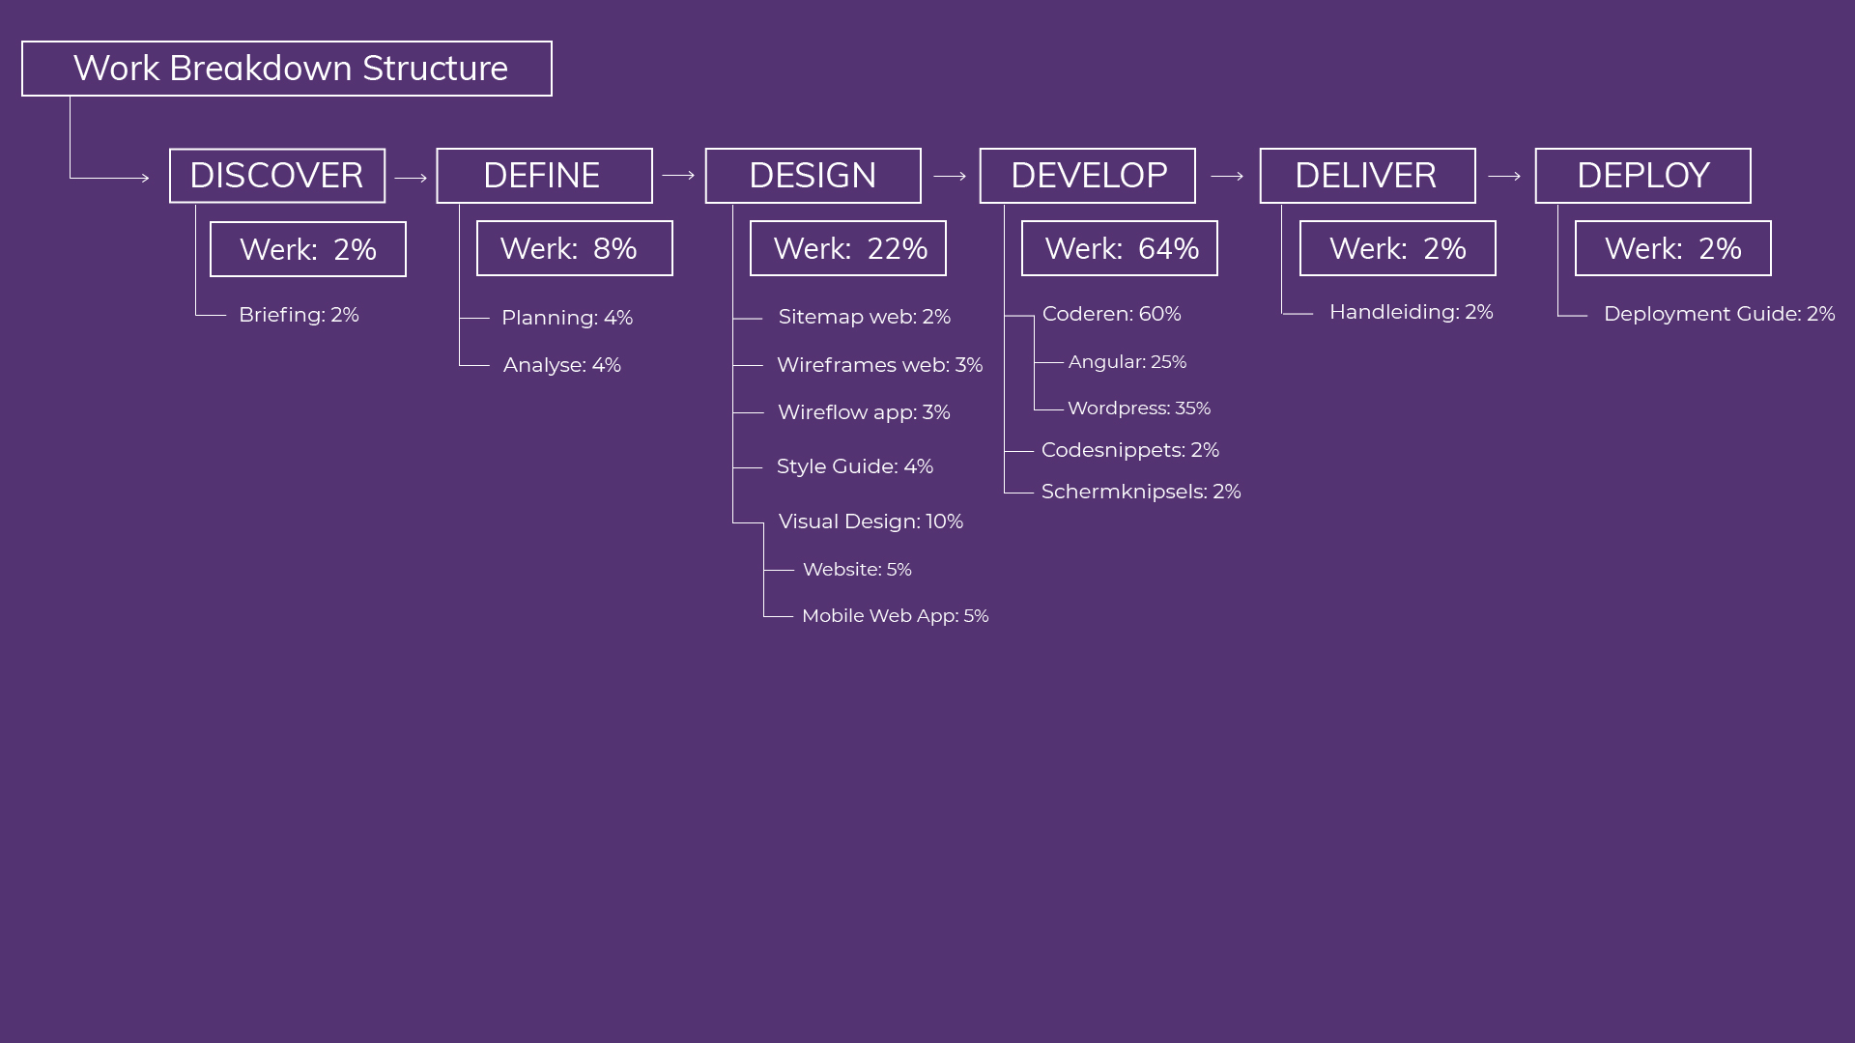
PLANNING
IMAGES VAN WBS en CHART

Slide 7
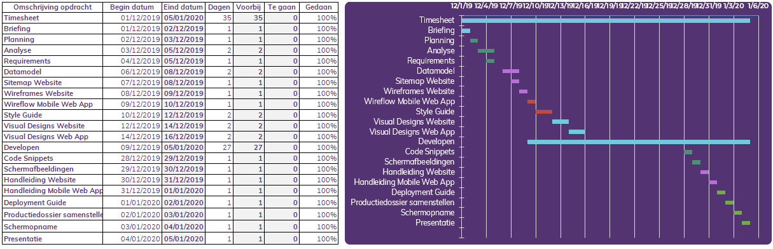
GANTT CHART & DATA

Slide 8
STRUCTUUR

Slide 9
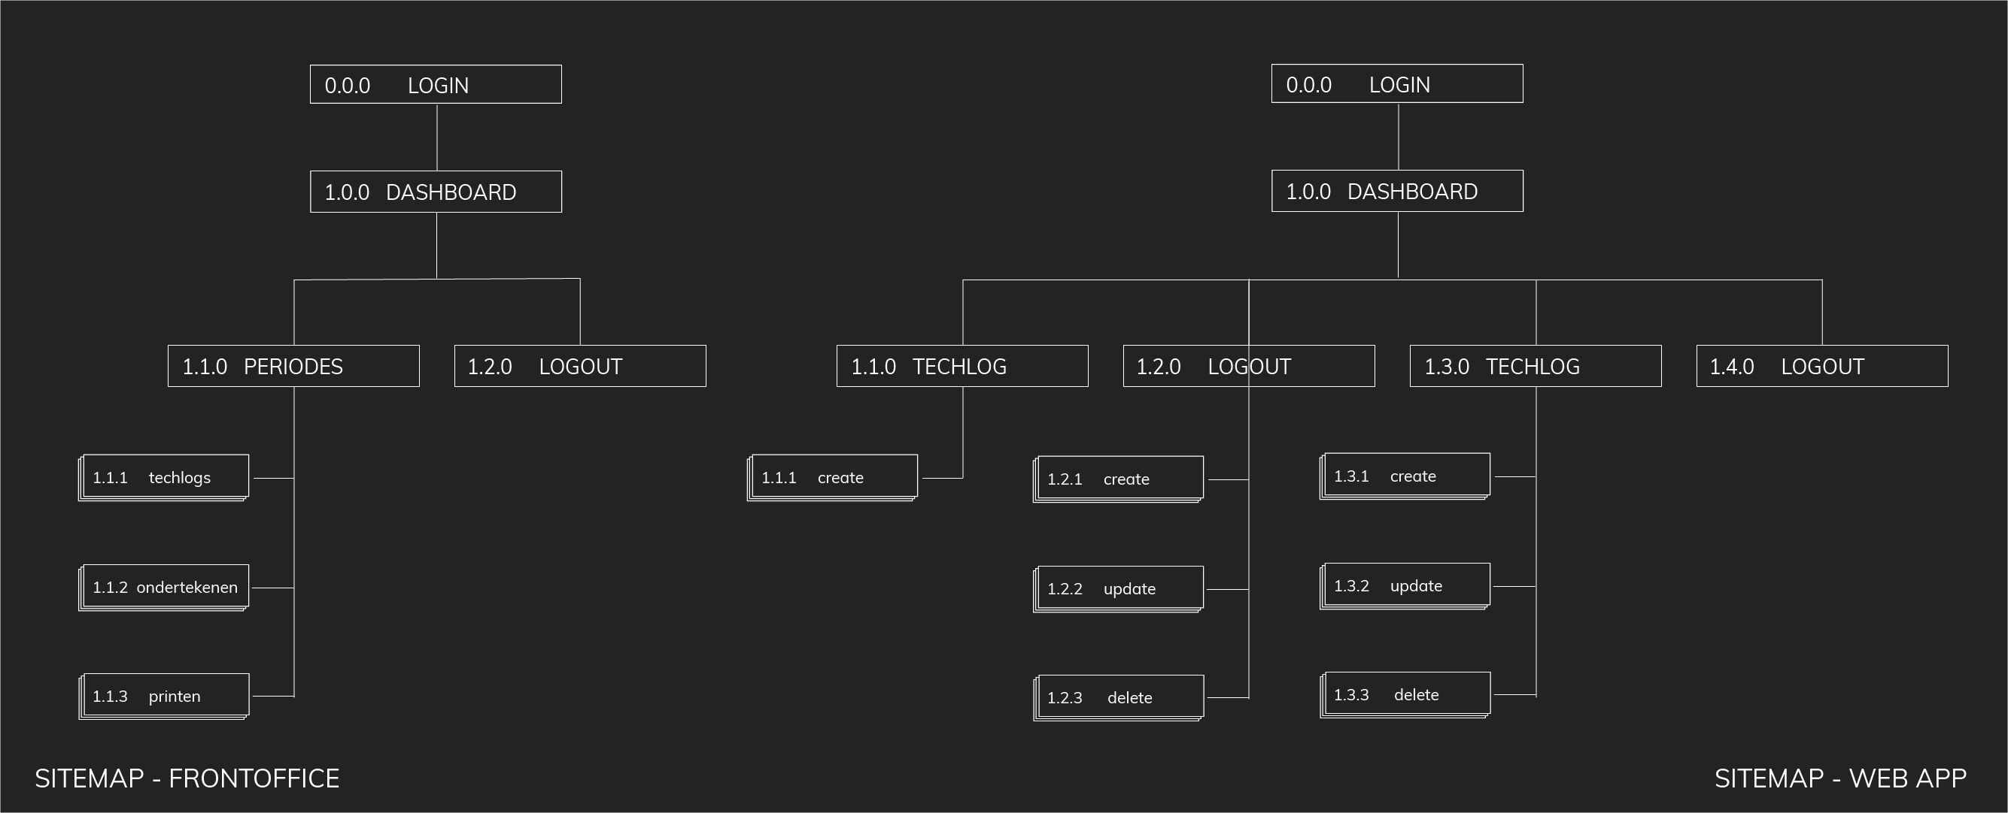

Slide 10
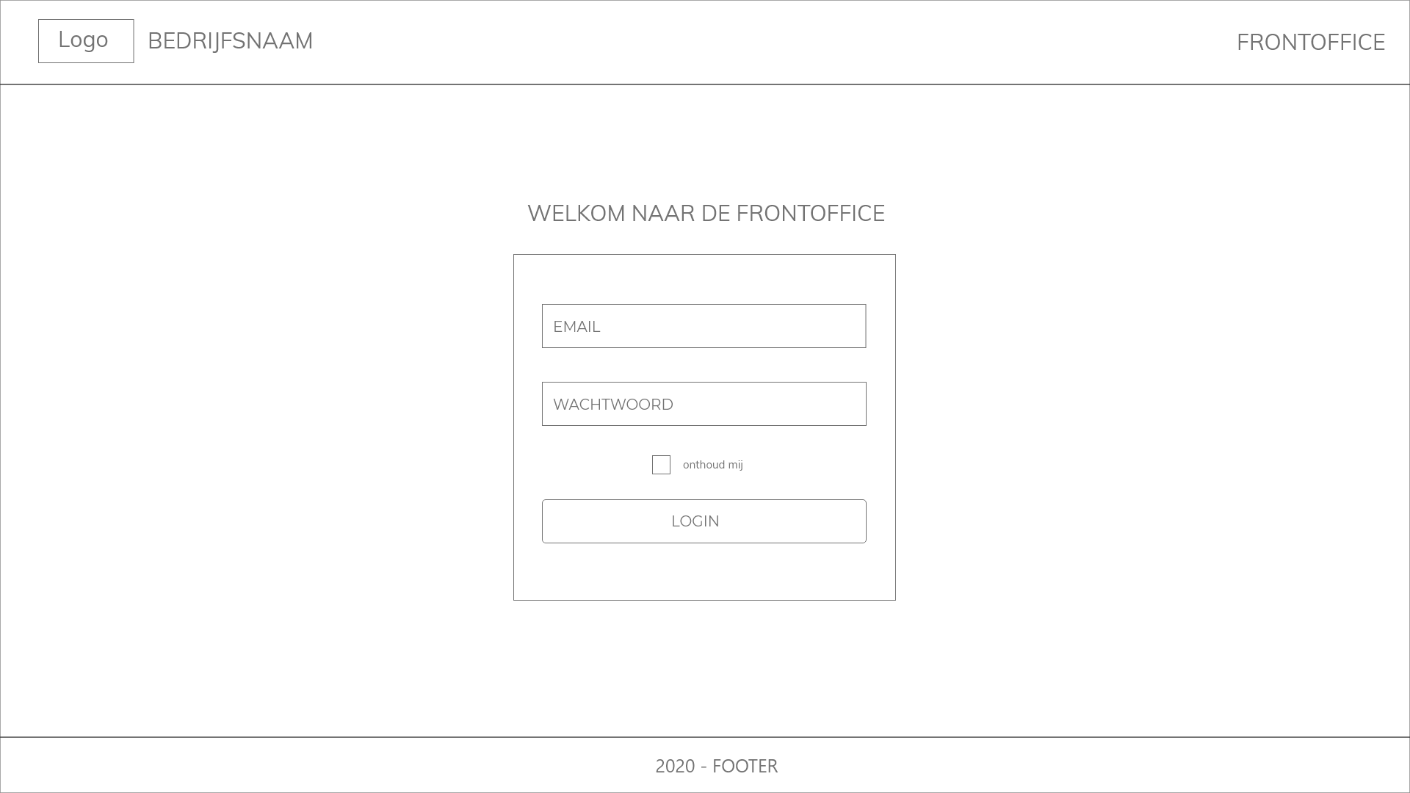
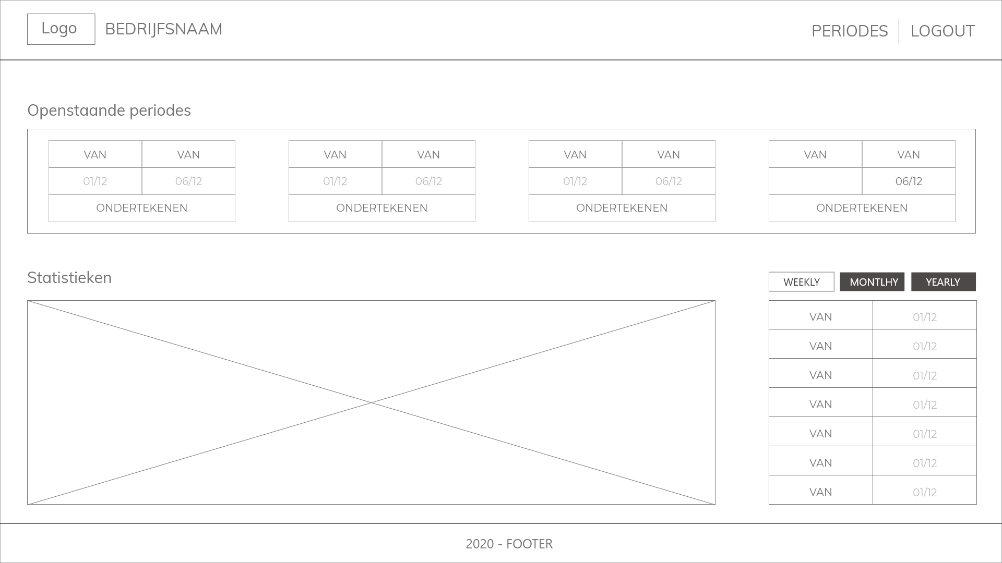
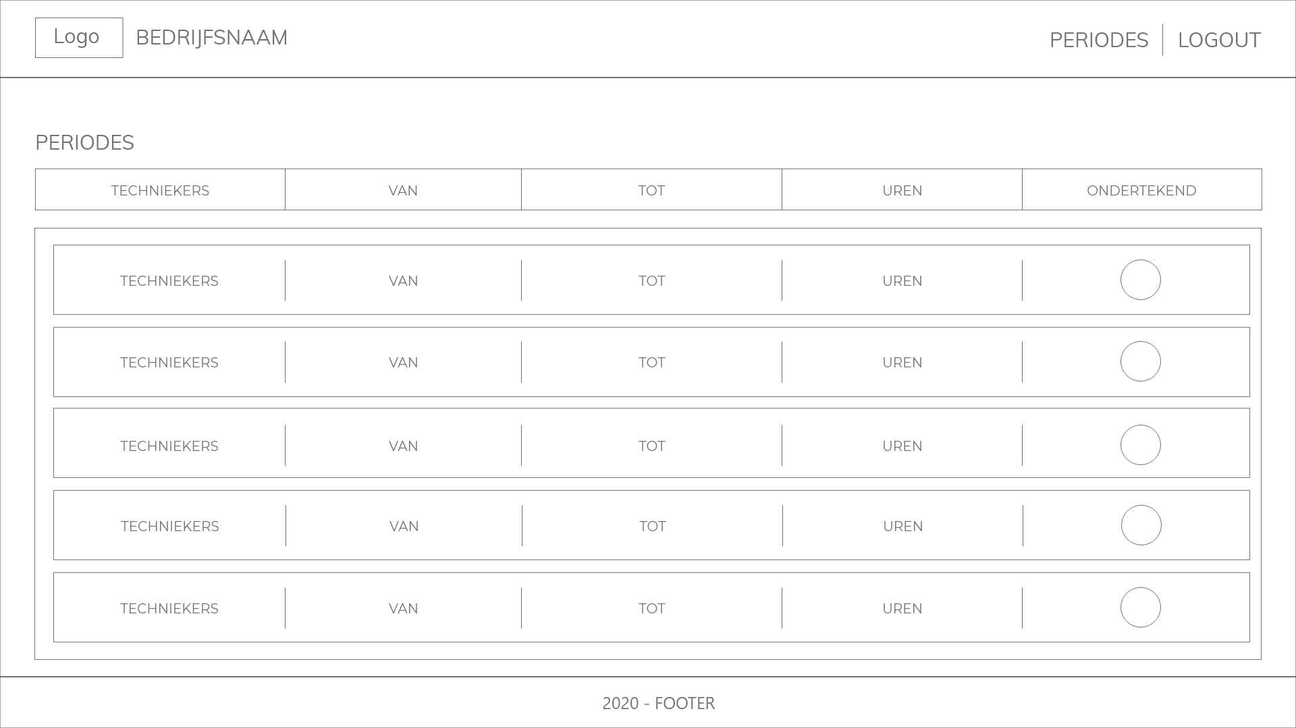
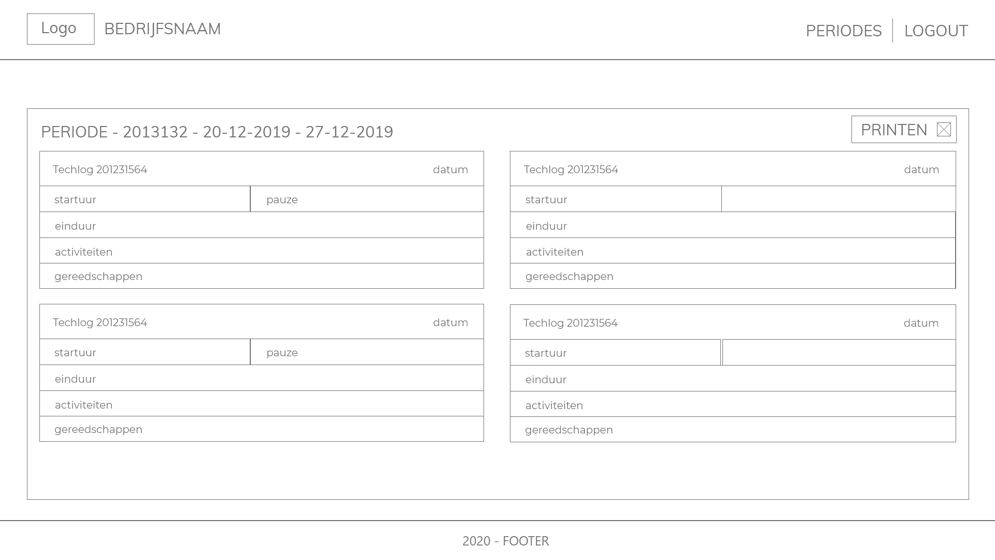
WIREFRAMES

Slide 11
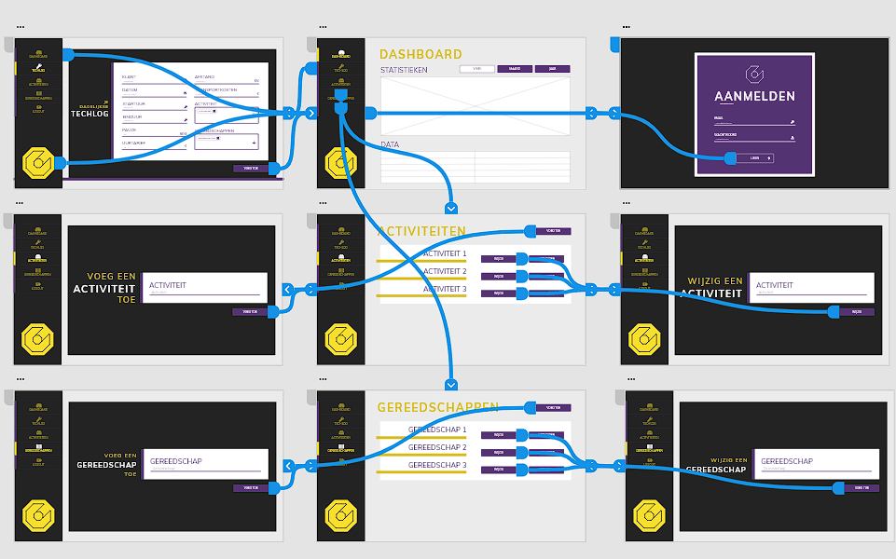
WIREFLOW – WEB APP

Slide 12


Slide 13
STYLE
GUIDE

Slide 14

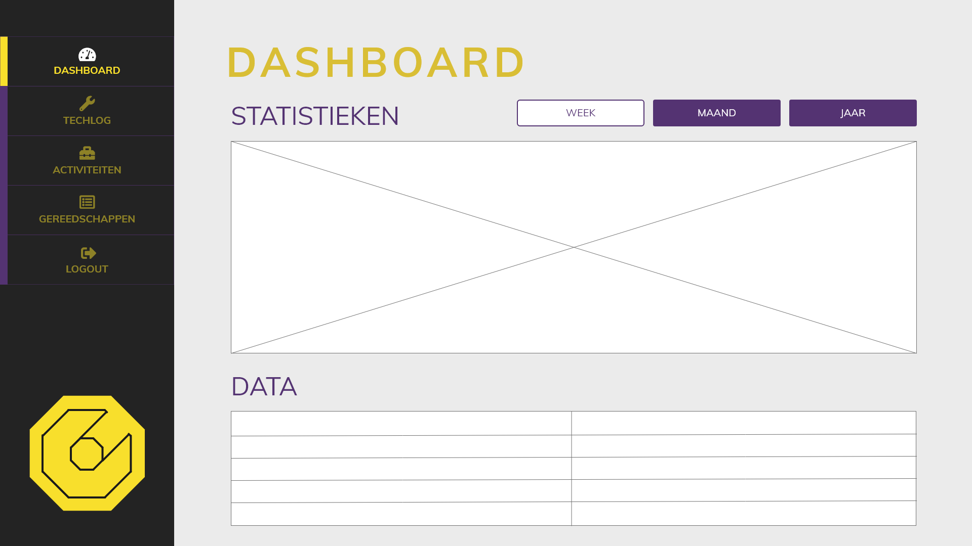
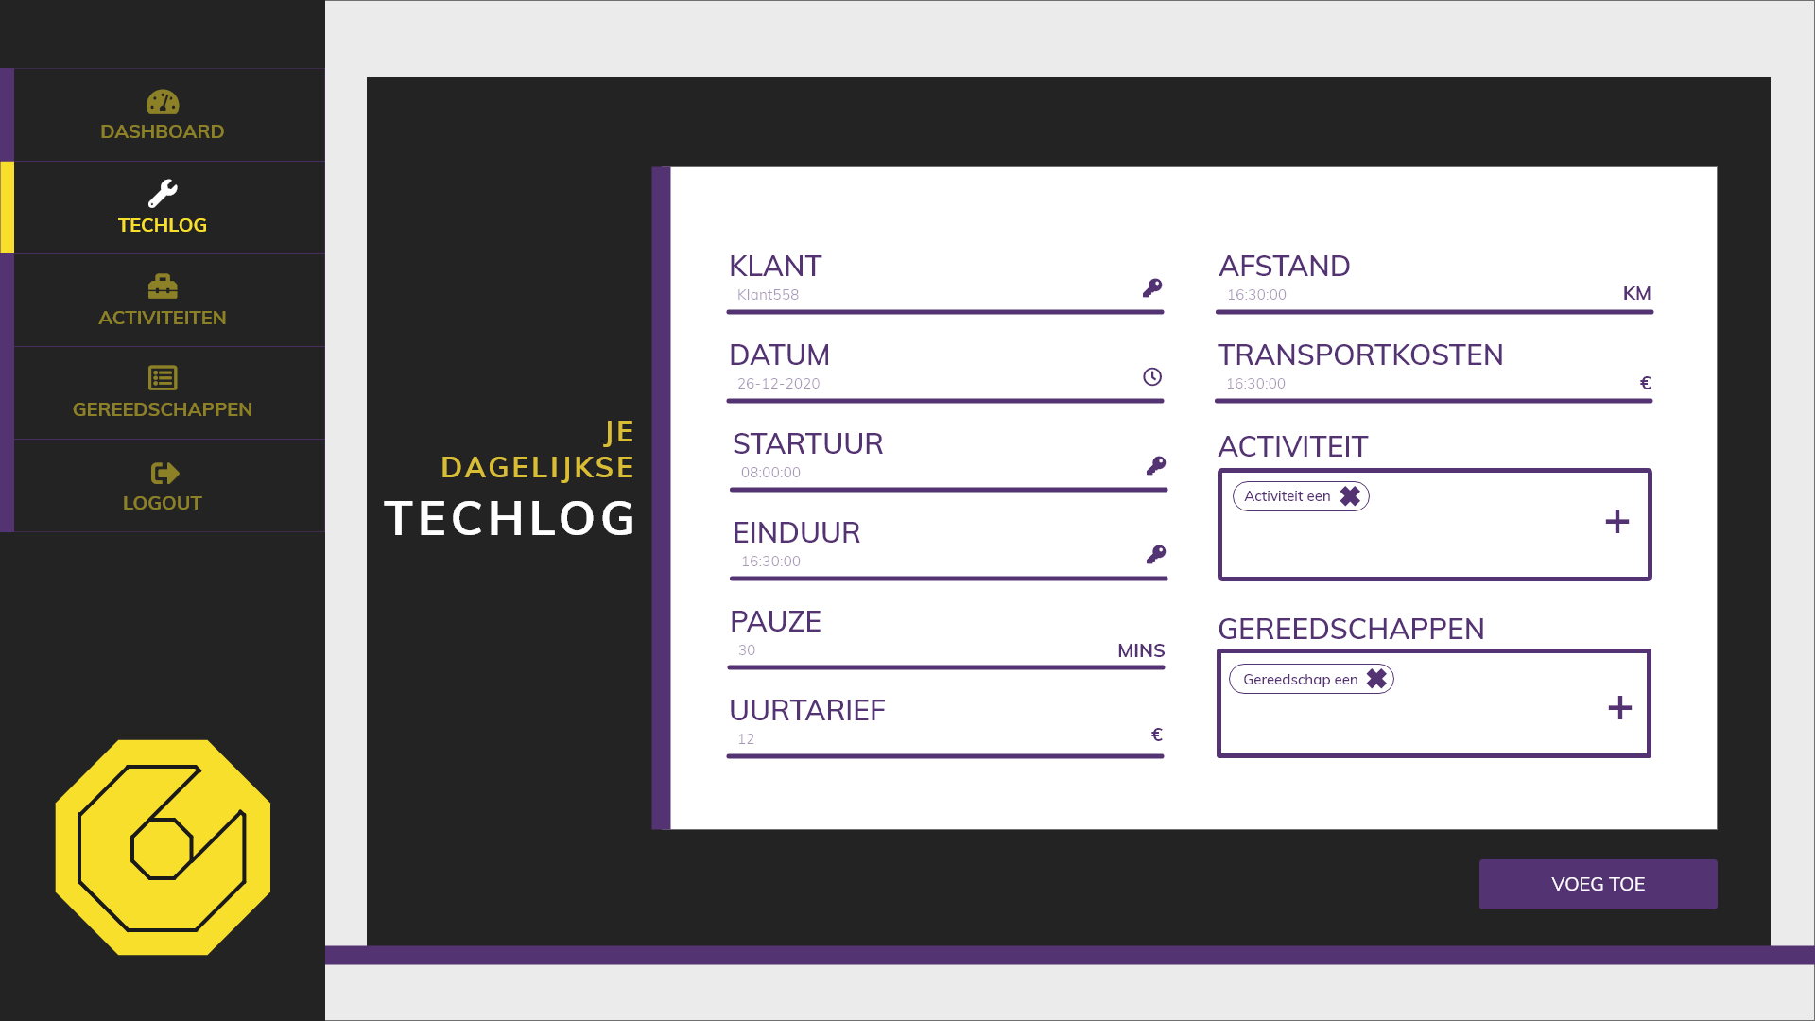
VISUAL
DESIGNS

Slide 15
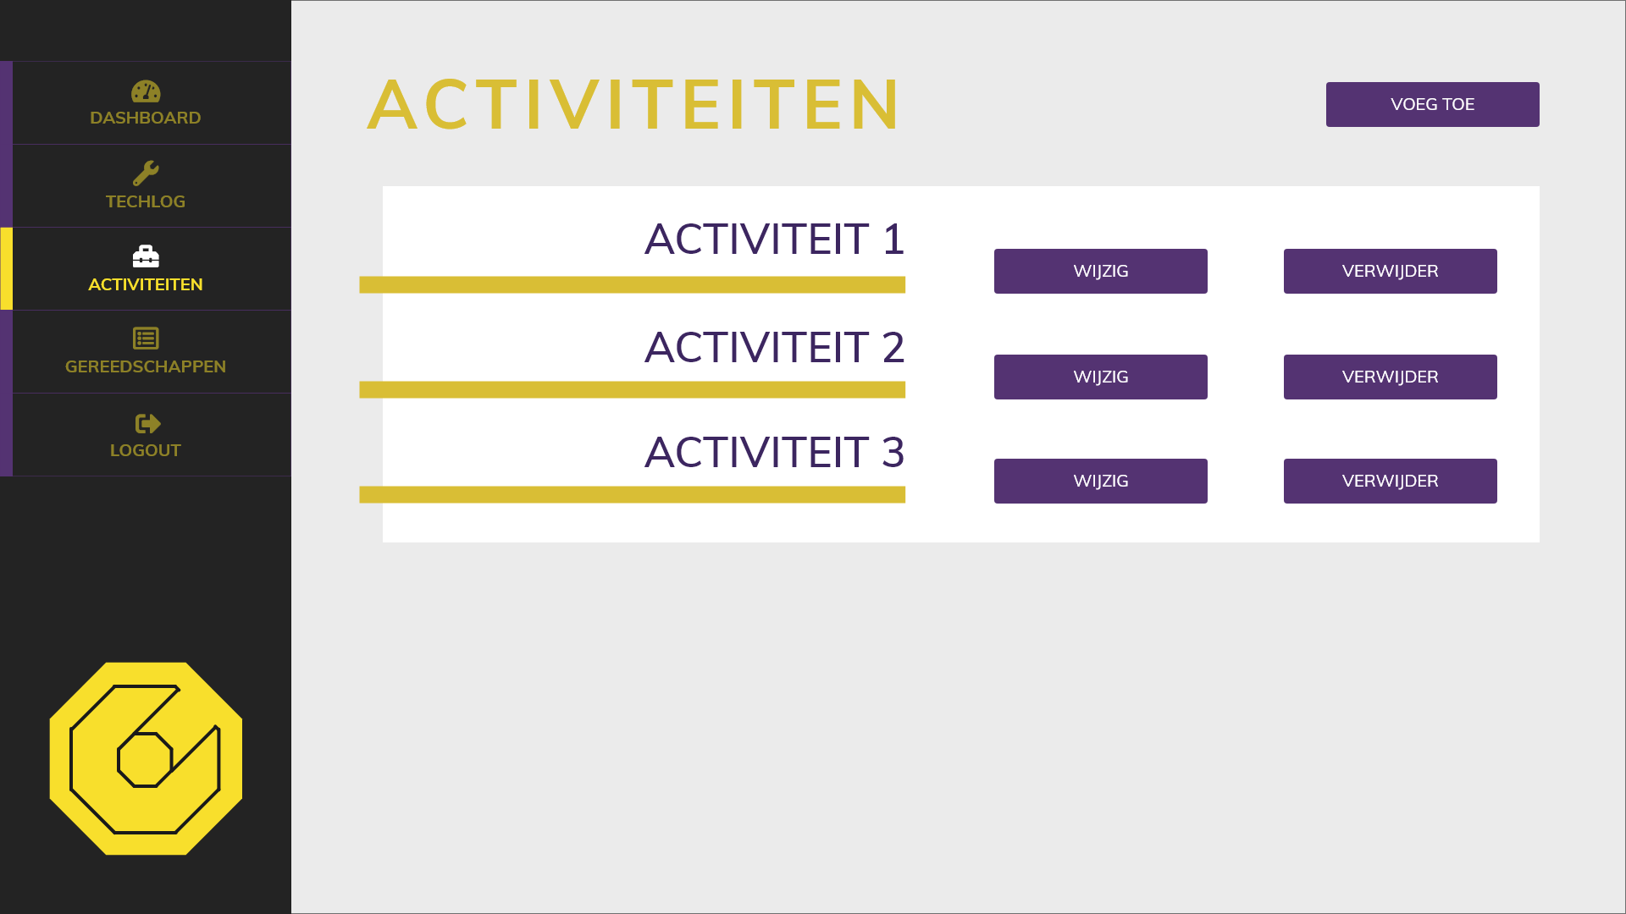



Slide 16
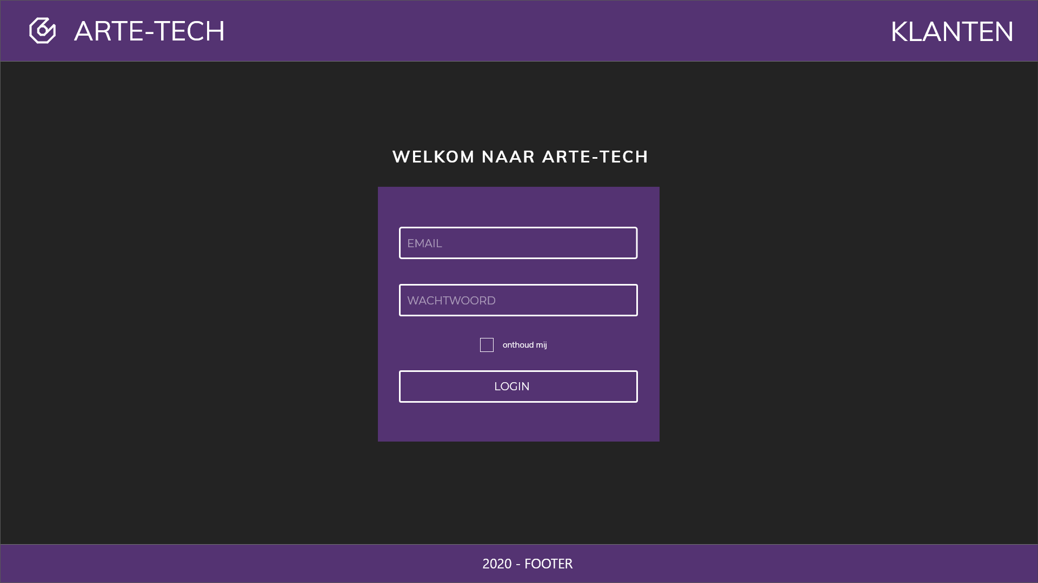
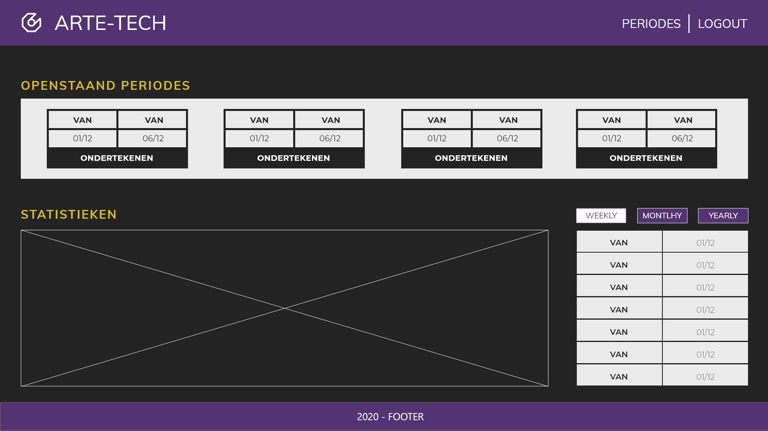
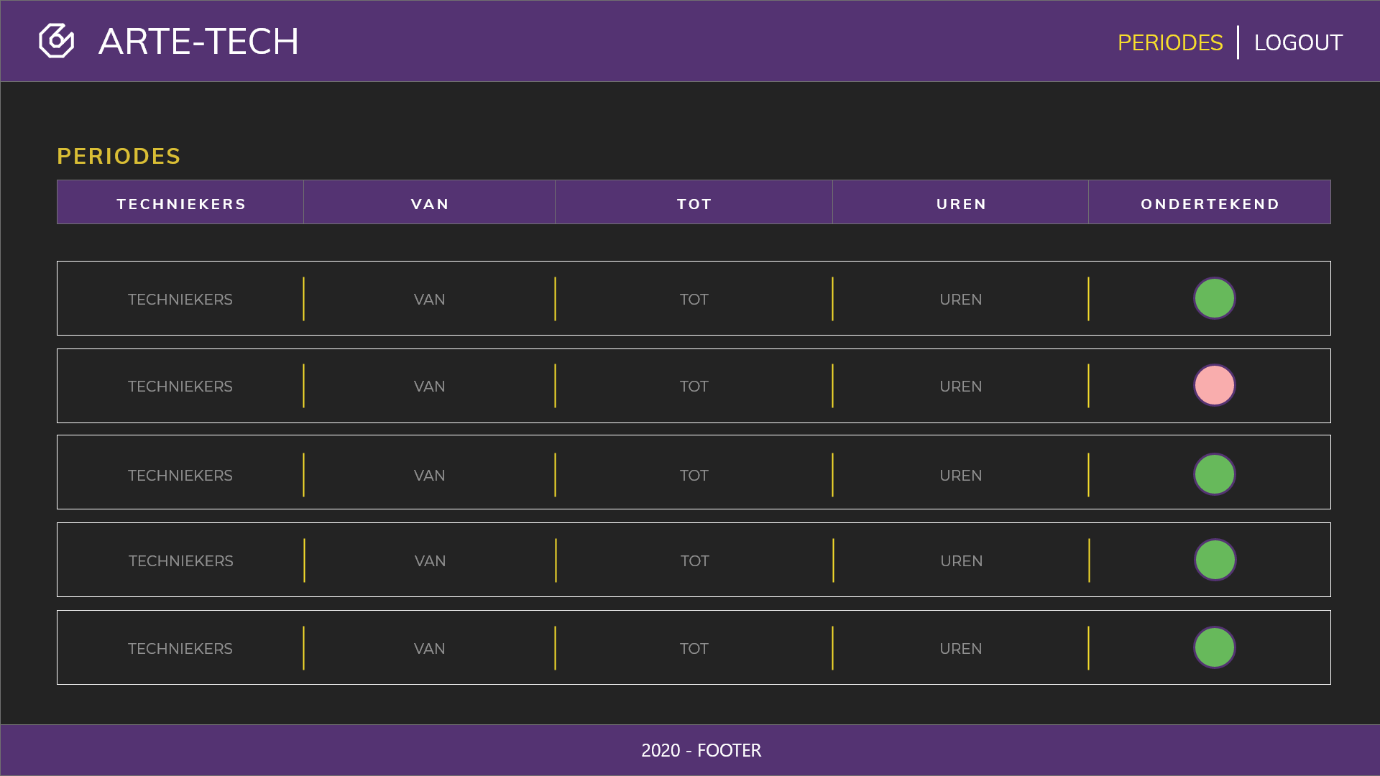
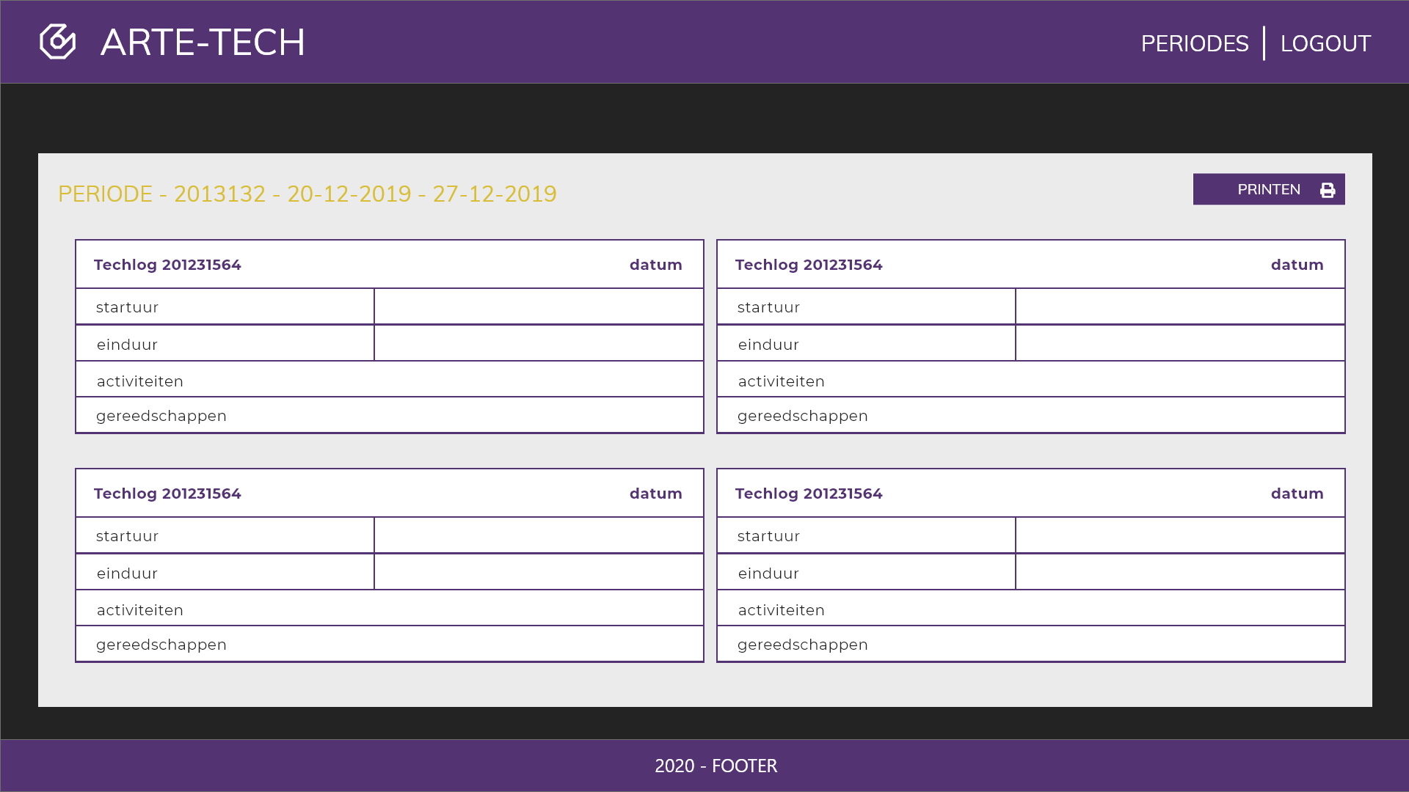

Slide 17
DEVELOPMENT

Slide 18
MANAGERGEDEELTE/BACKEND
- inloggen, password resetten
- gebruikers (klanten, aannemers, ...) toevoegen, wijzigen en verwijderen
- techlogs toevoegen, wijzigen en verwijderen
- periodes opstellen (met notificatie) en doorsturen naar de klant,
wijzigen en verwijderen
- activiteiten/gereedschappen toevoegen, wijzigen, verwijderen
- vaste kosten/tarieven wijzigen
KLANTGEDEELTE/FRONTEND
- inloggen
- alle periodes kunnen zien
- per periode de details kunnen zien
- periodes die door de manager verzonden zijn, goedkeuren, printen, opmerking zetten.
- gepresteerde uren zien via de dashboad
WERKERSGEDEELTE/WEB APP
- inloggen
- techlogs toevoegen
- onderaannemers kunnen de uur/transportkosten zelf bepalen
- gepresteerde uren/statistieken zien op de dashboard
- activiteiten/gereedschappen zien, toevoegen, wijzigen en verwijderen
FEATURES

Slide 19
RESULTATEN

Slide 20
